Slide 1
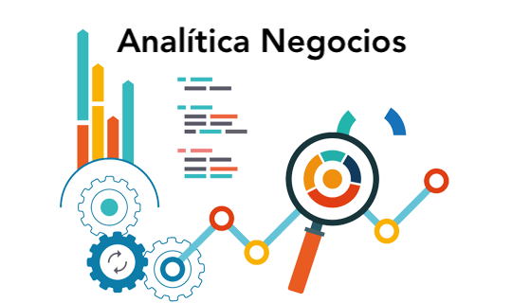
PROYECTO: Análisis Big Data De La Producción Del Café En Colombia Utilizando Técnicas Y Procedimientos De Los Lenguajes Python Y R Para La Construcción De Un Modelo De Regresión Lineal
Técnico: Programación para analítica de datos
Instructor: Ing. Luis Armando Amaya Quiroga
Departamento: Valle del Cauca
Servicio Nacional de Aprendizaje
http://ideasfrescas.com.mx/ventajas-de-la-analitica-de-datos-y-big-data-en-las-empresas/

Slide 2

INTRODUCCIÓN.
En los últimos tiempos, el café ha contribuido a la estabilidad e integración económica de Colombia, posicionándose de manera favorable en el mercado nacional del café por su producción, exportación, rendimiento,variedad y calidad, en la cual, demostró su eficiencia manteniéndose al margen a pesar de las diferentes crisis.Con base a lo anterior, se evaluará el comportamiento de los resultados obtenidos de los años anteriores de cada departamento en Colombia,permitiendo implementar técnicas y herramientas de big data que ayude a predecir el comportamiento de sus cultivos.

Slide 3

RESUMEN DEL PROYECTO
Se analizó la producción del café en Colombia frente a los últimos años, buscando así mejorar su rendimiento, utilizando estudios de análisis de datos y estadísticos bajo el dominio de herramientas computacionales de análisis (Python y R studio), que faciliten una rápida absorción de la información, permitiendo evaluar una muestra específica, que nos revele relaciones o dependencias entre variables, empleando técnicas de Machine Learning para la predicción del rendimiento del café, que contribuya el avance del sector, genere nuevo conocimiento, brinde herramientas para futuras investigaciones y aporte conclusiones, que sirvan de base para proponer estrategias que mejore la competitividad del sector.

Slide 4
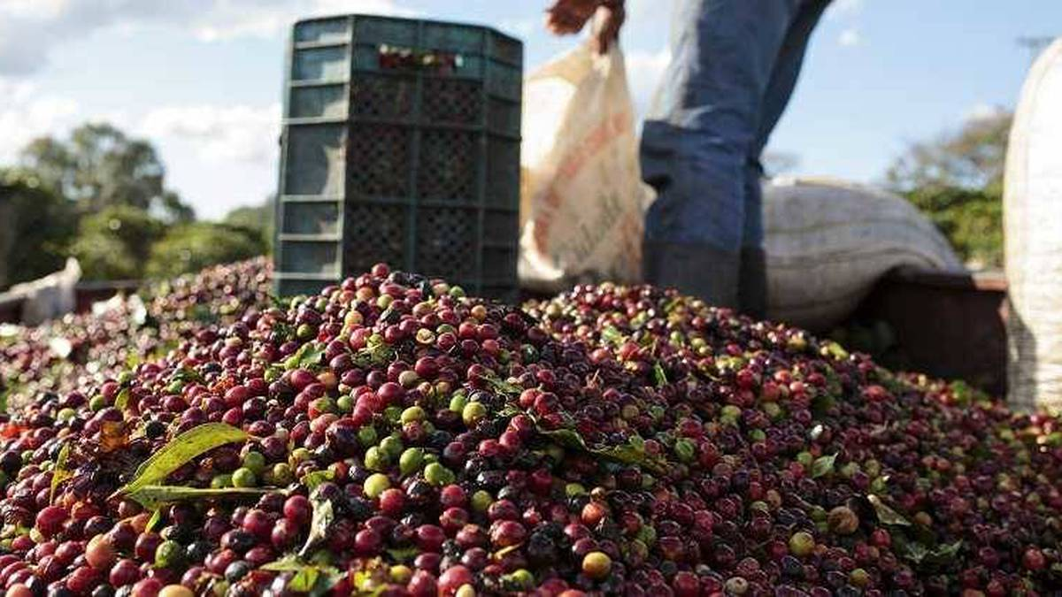
PLANTEAMIENTO DEL PROBLEMA
El rendimiento y la comercialización del café que refleja sus costos de producción altos y el ingreso que recibe por las ventas demasiado bajos .
Uso de contratos futuros para la manipulación del precio del producto.
Las distorsiones del comportamiento del mercado como lo son: las cotizaciones en la Bolsa de Nueva York, prima por la calidad que se le reconoce al café colombiano y la tasa de cambio del peso colombiano frente al dólar.
https://www.google.com/url?sa=i&url=https%3A%2F%2Fwww.semana.com%2Feconomia%2Farticulo%2Fproduccion-de-cafe-en-colombia-noviembre-2017%2F253012%2F&psig=AOvVaw2fWedUWG3lP6yls-4LhIbT&ust=1613413002082000&source=images&cd=vfe&ved=0CAIQjRxqFwoTCLD4_Lr-6e4CFQAAAAAdAAAAABAD

Slide 5
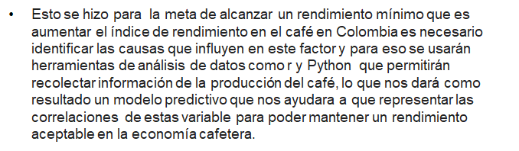
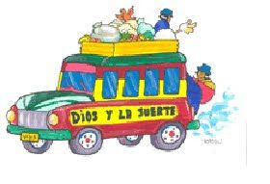
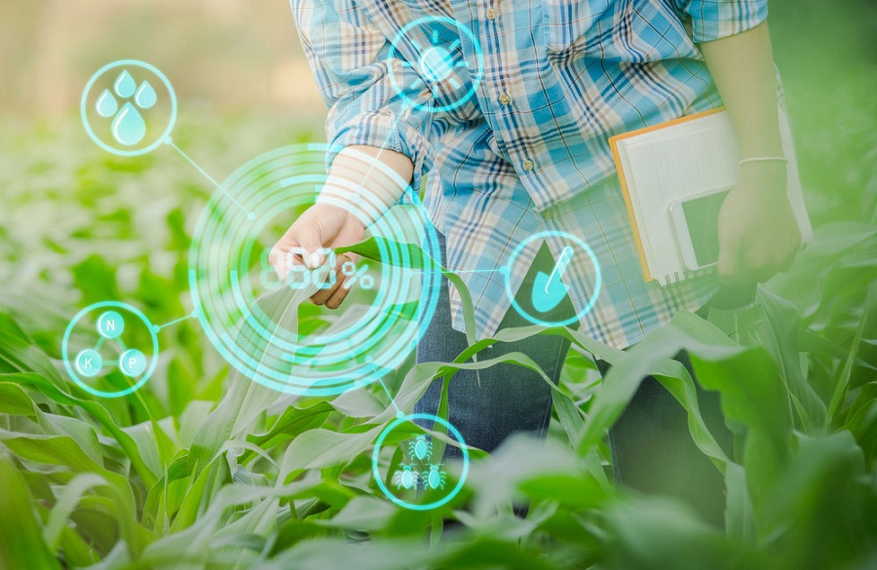
JUSTIFICACIÓN
https://www.google.com/url?sa=i&url=https%3A%2F%2Fsignalsiot.com%2Fbrasil-startups-y-operadores-moviles-calientan-los-motores-iot-del-sector-agropecuario%2F&psig=AOvVaw0zzLgp2bJ0r2_cStD4XFwg&ust=1613413383967000&source=images&cd=vfe&ved=0CAIQjRxqFwoTCIjkrbD_6e4CFQAAAAAdAAAAABBF

Slide 6

OBJETIVO GENERAL.
Contribuir al desarrollo de un modelo predictivo mediante herramientas computacionales de análisis de datos como son (Python o R studio) que nos permita mejorar el rendimiento de la producción del café de Colombia de acuerdo a las correlaciones, tendencias y/o patrones identificados,incorporando técnicas de Big Data que ayude a los caficultores a tomar decisiones según los niveles de productividad y rendimiento que se están obteniendo.
https://www.google.com/url?sa=i&url=https%3A%2F%2Fcampoenegocios.com.br%2Fagricultura-4-0-e-uma-realidade-que-veio-para-ficar%2F&psig=AOvVaw26PnybNvzLJrWf5NfEGDLb&ust=1613421544057000&source=images&cd=vfe&ved=0CAIQjRxqFwoTCJDB7-Gd6u4CFQAAAAAdAAAAABAJ

Slide 7



OBJETIVOS ESPECIFICOS.
Realizar la recolección y búsqueda de los datos sobre el proceso del cultivo del café en Colombia.
Crear un modelo predictivo basado en aprendizaje automático utilizando técnicas y herramientas de Python y R que permita determinar el rendimiento del café en Colombia.
Utilizar un software como R y Python para realizar el proceso de ETL sobre datos.
Evaluar la efectividad del modelo de aprendizaje automático alimentándolo con variables y muestras de la producción y rendimiento del café en Colombia.

Slide 8
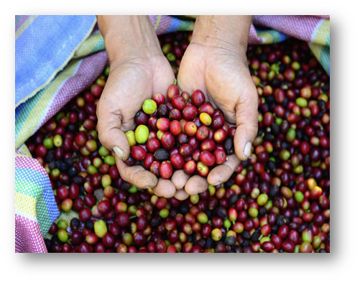
ALCANCE DEL PROYECTO.
El implementar técnicas y herramientas del big data en el café, esto nos permitirá solucionar contratiempos que se puedan manifestar y favorecer las producciones, el impacto y las restricciones en el proceso de la preparación de los datos
https://www.google.com/url?sa=i&url=https%3A%2F%2Felpais.com%2Felpais%2F2016%2F04%2F07%2Festilo%2F1460064317_361555.html&psig=AOvVaw1iHUm8VFaS7D8eo_V-N-iO&ust=1613437105120000&source=images&cd=vfe&ved=0CAIQjRxqFwoTCJj-n-TX6u4CFQAAAAAdAAAAABAF

Slide 9
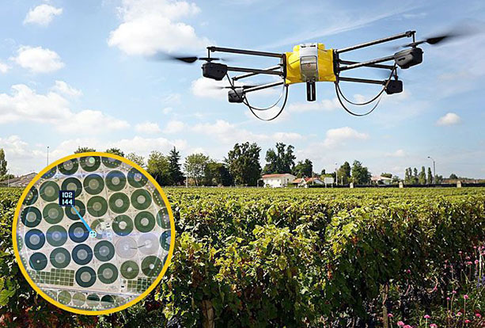

BENEFICIARIOS DEL PROYECTO
La mayor parte de los beneficiarios son los caficultores gracias a que obtendrán acceso a nuevas tecnologías, para la toma de sus decisiones frente a la producción y rendimiento de sus cultivos y que puedan obtener más beneficios económicos y tecnológicos, el cual se puede extraer el máximo beneficio en el enriquecimiento de los datos para acercar a los campesinos cafeteros más a estas para que otros también tomen el mismo ejemplo y gracias a esto podremos aportar más conocimiento sobre los cultivos del café por medio de la analítica de datos y que pueden influir en la Big Data para hacer más a las tecnologías más accesibles.

Slide 10


IMPACTOS DEL PROYECTO.
ECONÓMICO
TECNOLÓGICO
Aporta al PIB nacional
Brinda garantía de compra y venta de la cosecha a todos los caficultores colombianos.
Ha consolidado un movimiento cooperativo caficultor con acciones dirigidas a la comercialización del grano, la capacitación de sus asociados, la prestación de servicios y la modernización de sistemas de información y control.
Genera empleos directos e indirectos en el sector agrícola
El sector agrícola está combinando las tecnologías de análisis en los cultivos para medir con precisión la multitud de variables que se desprende de la preparación de datos, logrando así mejorar la producción y el rendimiento del café.

Slide 11
IMPACTOS DEL PROYECTO.
SOCIAL
AMBIENTAL
Los caficultores constituyen al capital social del gremio cafetero
Promueven los valores humanos con el fin de impulsar la convivencia social.
Hay organizaciones democráticas y participativas (Federación nacional del café, comités y congresos cafeteros)
Difusión de prácticas de conservación del recurso suelo en las diferentes etapas del cultivo.
Generación de tecnologías en armonía con el medio ambiente.
Promoción del uso racional de productos químicos y orgánicos (insecticidas, fungicidas, herbicidas, fertilizantes,abonos orgánicos y enmiendas) cuando se requieran en el proceso productivo del café.

Slide 12
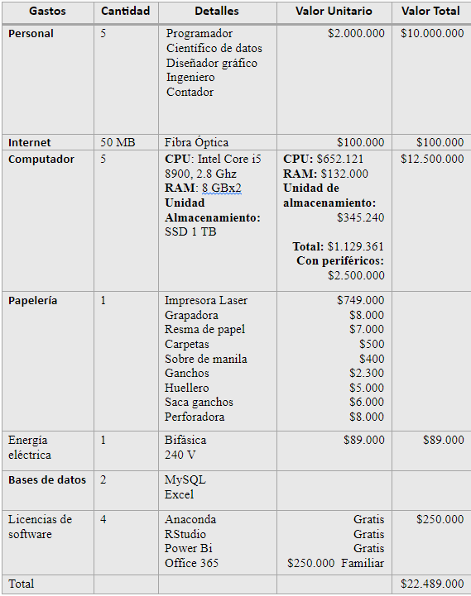
RESTRICCIÓN DE COSTO.
Como conocemos en esta sección se trabaja el presupuesto que se necesita para llevar a cabo el proyecto. Para su desarrollo se creó una tabla de cotización con todos los gastos que se generan, desde trabajadores hasta herramientas necesarias para su finalización.

Slide 13
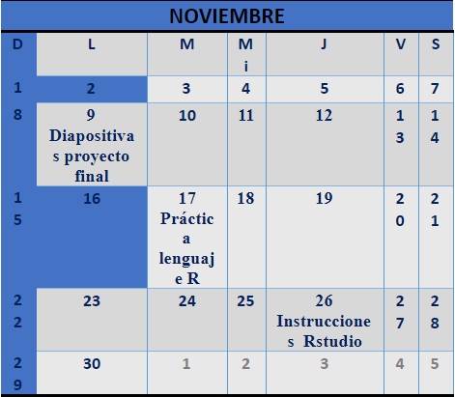
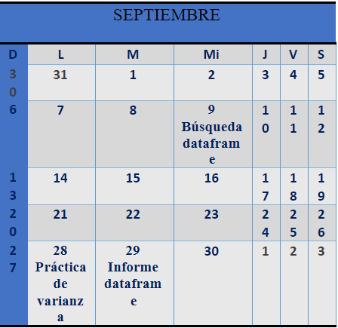
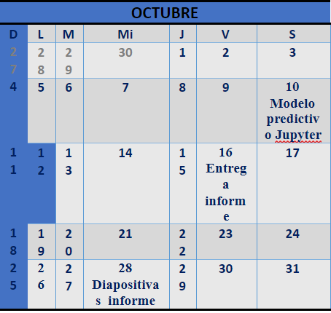
RESTRICCIÓN DE TIEMPO
Respecto a la duración del proyecto, se designó un cronograma que duraría aproximadamente tres meses (como se observa en las tablas 2, 3 y 4). En los cuales se hicieron aportes claves para la terminación de este.

Slide 14

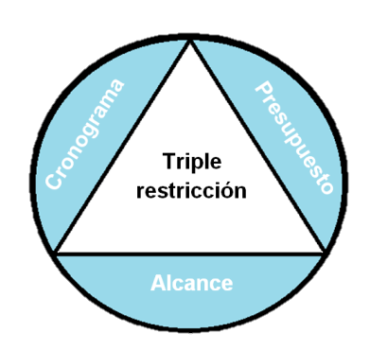

RESTRICCIÓN DE ALCANCE.
Predisposición económica, esta es necesaria para cubrir con inconvenientes a lo largo del proyecto, por ejemplo, con la ampliación del cronograma por algún imprevisto..
Agregar personal calificado para cumplir de manera acertada con los calendarios y cronogramas de actividades.
La validación del alcance será responsabilidad del equipo del proyecto, quienes estarán monitoreando continuamente los avances del trabajo, y sobre todo el desarrollo oportuno de los entregables.

Slide 15
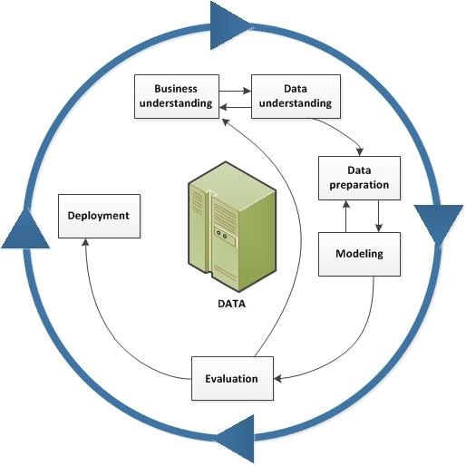
PRODUCTOS O RESULTADOS DEL PROYECTO.
METODOLOGÍA EMPLEADA.
El CRISP-DM “proceso estándar de minería de datos Es el modelo analítico más usado. La metodología cubre de forma normalizada el ciclo de manera secuencial, como se haría un proyecto de desarrollo de software.
Este modelo cubre las fases del proyecto, sus respectivas relaciones entre tareas, además de poder avanzar o retroceder entre fases si es necesario por lo que esto hace al modelo algo flexible.
https://www.ibm.com/support/knowledgecenter/es/SS3RA7_sub/modeler_crispdm_ddita/clementine/crisp_help/crisp_overview.html

Slide 16
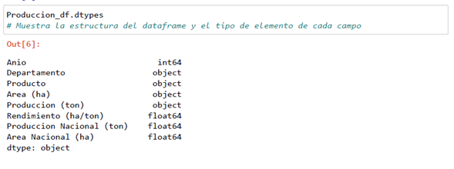
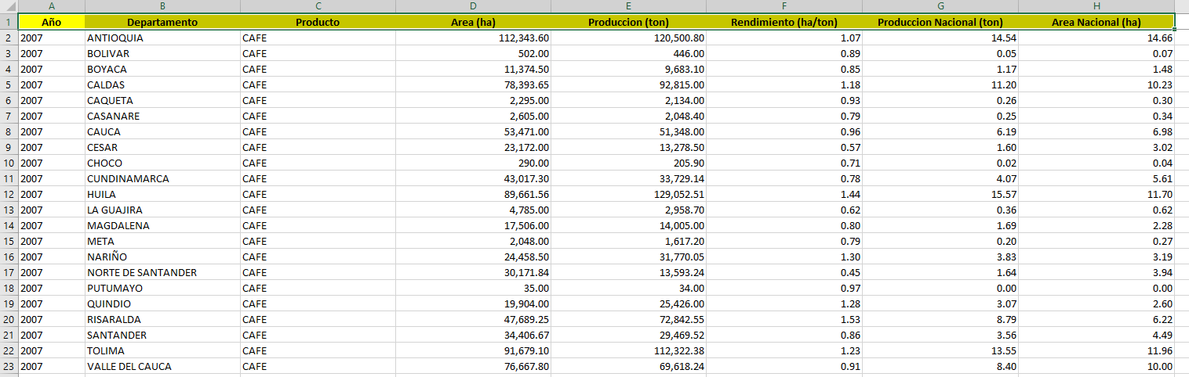
REQUERIMIENTO DE LOS DATOS.
Dataframe tipo semiestructurado, debido a que se encuentra guardado en una hoja de cálculo con formato CSV (Separado por comas).
Información sobre las variables del café, tales como año, departamento, Área(ha), Producción(ton), Rendimiento (ha/ton), Producción Nacional(ton), Área Nacional(ha).

Slide 17
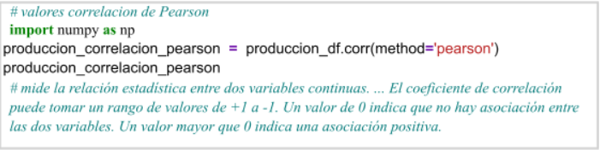
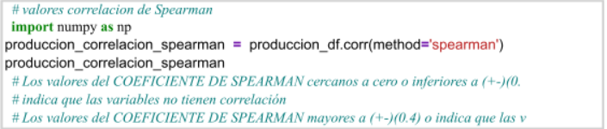
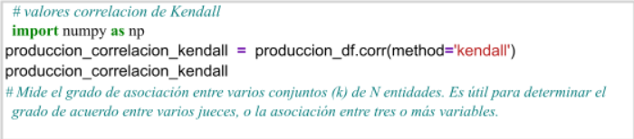
ENTENDIMIENTO DE LOS DATOS.
Los datos que se recopilaron sean obtenido gracias a las herramientas de datos como son: Rstudio, Jupyter notebook, Excel, Power Bi, Pandas Profiling. Los cuales nos han ayudado a comprender mejor los datos como el test de Shapiro Wilk para poder predecir y formar relaciones que nos llevaran al mejor resultado posibles, con la aplicación de modelos de Pearson, Spearman y Kendall para poder obtener el saber de como proceder ante cualquier complicación dentro de lo medido con la analítica de datos.
Pearson
Spearman
Kendal

Slide 18

PREPARACIÓN DE LOS DATOS.
Para la limpieza y transformación de los datos se emplearon una serie de pasos, implementando algoritmos y aplicaciones Big data para que estos se conviertan en datos útiles
DROPNA: eliminación de valores faltantes.
Duplicate().sum() : Suma los registros duplicados
Is.na(Cafe_df$Area..ha.):
Proceso ETL, este acrónimo representa sus siglas en inglés que son:
Extract: Se toma la información de su origen
Transform: Se adecuan los datos extraídos y se convierten en datos óptimos para su utilización
Load: Se cargan los datos que fueron transformados
https://www.google.com/url?sa=i&url=https%3A%2F%2Fwww.pinterest.com%2Fpin%2F734227545480288573%2F&psig=AOvVaw20-ob4BhCqk26yCz78e_fb&ust=1613428607054000&source=images&cd=vfe&ved=0CAIQjRxqFwoTCJCP6Iq46u4CFQAAAAAdAAAAABAK

Slide 19
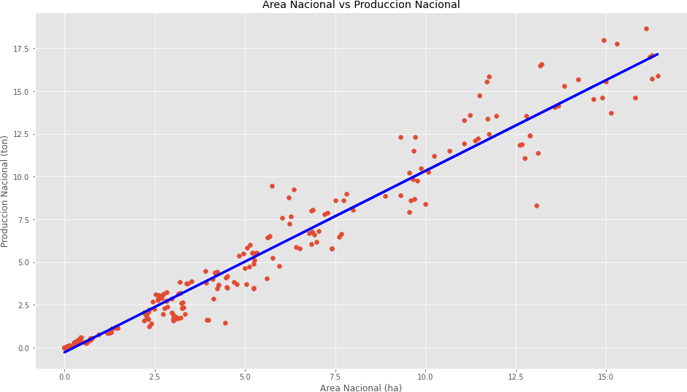
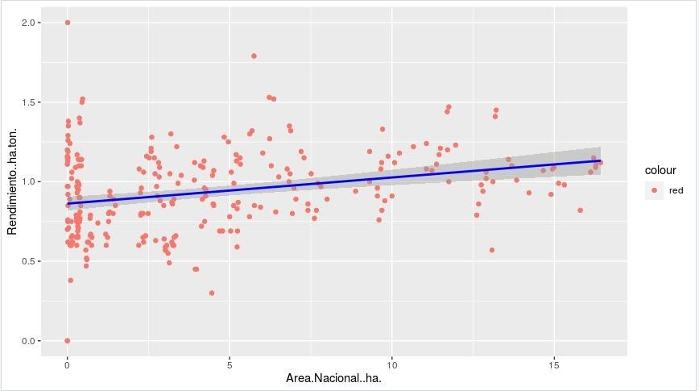
PREPARACIÓN DEL MODELO.
Modelo de regresión lineal, La regresión lineal permite modelar la relación entre unas variables de entrada (explicativas) con valores de salida reales. la siguiente ecuación, válida la instrucción para recrear el modelo.
Llamada ecuación canónica, en donde:
M: es la pendiente de la recta
_{BO;} es el intercepto con el eje Y

Slide 20
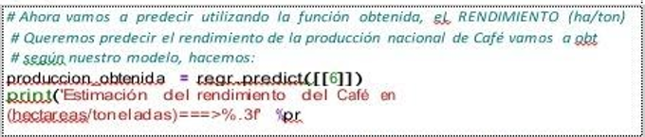
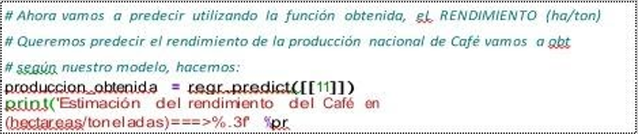
Evaluación del modelo
Las pruebas hechas en el dataframe “PRODUCCIÓN” fueron realizadas a través de la instrucción ‘Produccion_Obtenida = Regr_predict([[X]]), la cual permite hacer una estimación o predicción de una variable a futuro

Slide 21
ENTREGABLES Y SU DESCRIPCIÓN
Para facilitar el acceso a los archivos que se van a entregar como evidencia del desarrollo del proyecto formativo, se creó una carpeta en GitHub enlace: https://github.com/robinjoot/proyecto-formativo-.git donde se encontrarán todos los documentos realizados a lo largo del proyecto y en el Google Drive disponible en: https://drive.google.com/drive/folders/1JwA2oeB9n7xlt4O457IWNo1z93U3f7tL?usp=sharing

Slide 22
CONCLUSIONES.
Con el desarrollo del modelo se podrá incrementar la clasificación de variables en donde la ciencia de datos nos ayudará con la probabilidad del éxito del sector agrícola, donde se podrán adaptar a gratificante mente a los mercados globales gracias a la técnicas del Big data en donde podremos tomar decisiones de manera inteligente y fortalecer los procesos de producción y rendimiento del café.
De esta manera el Big data fortalecerá la captura, Procesamiento, Almacenamiento y velocidad de forma dinámica y con la ayuda de los modelos y herramientas de datos podremos proponer soluciones de manera rápida y eficaz para mantener las divisas del país.

Slide 23
BIBLIOGRAFÍA.
Elenco, Hispatec. AgroInteligencia. s.f. https://www.agrointeligencia.com/big-data-agricultura-enrique-serrano/.
Federacion Nacional de Cafeteros. s.f. https://federaciondecafeteros.org/wp/servicios-al-caficultor/aprenda-a-vender-su-cafe/ (último acceso: 28 de 01 de 2021).
González, Andrés. CleverData. 2019. https://cleverdata.io/que-es-machine-learning-big-data/#:~:text=Machine%20Learning%20es%20una%20disciplina,crea%20sistemas%20que%20aprenden%20autom%C3%A1ticamente.&text=Autom%C3%A1ticamente%2C%20tambi%C3%A9n%20en%20este%20contexto,el%20tiempo%2C%20sin%20i.
IBM. s.f. https://www.ibm.com/support/knowledgecenter/es/SS3RA7_sub/modeler_crispdm_ddita/clementine/crisp_help/crisp_overview.html (último acceso: 26 de 01 de 2021).
Intel. Intel. s.f. https://ark.intel.com/content/www/es/es/ark/products/126687/intel-core-i5-8400-processor-9m-cache-up-to-4-00-ghz.html.
Pastor, Ing. David, entrevista de Patricia Bolivar. BIG DATA en la agricultura (24 de 9 de 2019).
Peña, Javier Andres Suarez. «Proyecto de grado.» Investigativo, Bogota, Colombia, 2019.
Ramírez, Denniye Hinestroza. «EL MACHINE LEARNING A TRAVÉS DE LOS TIEMPOS, Y LOS APORTES A LA HUMANIDAD.» Pereira, 2018.

Slide 24
RECOMENDACIONES
Resulta importante que en todo proceso de Analítica de datos se analicen, procese, recolecte, filtre, depure muy bien los datos para finalmente conseguir una óptima ejecución.
En este proceso del Big Data se utilizó una metodología llamada CRIPS-DM, debido a que es la más adecuada ya que orienta todas las actividades durante el tratamiento de datos
Somos el primer curso de Programación para Analítica de datos por tal motivo se debe mejorar aspectos y realizar ajustes para las siguientes generaciones
Es recomendable poder verificar y validar el modelo presentándolo a Instituciones, entidades y Organizaciones que lo prueben en la práctica real.

